Slide 1
Galvosūkių viktorina
Funtikų dienos
IQ diena
2012 04 16

Slide 2
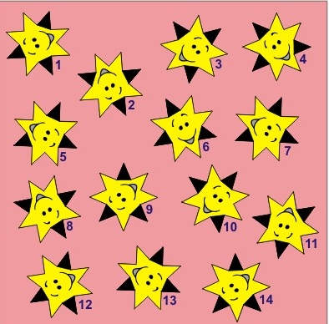
Kuri žvaigždutė skiriasi nuo kitų?
2 tšk
Notes:
11

Slide 3
Petriukas už šokoladą sumokėjo litą ir dar pusę šokolado kainos.
Kiek kainavo šokoladas? // 1 tšk
Koks bus kitas sekos narys? // 2 tšk
4, 6, 10, 18, 34, …, ?

Slide 4
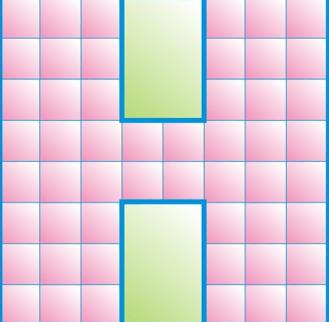
Padalink raidę „H“ trimis tiesiomis linijomis taip, kad susidarytų dešimt stačiųjų trikampių
1 tšk

Slide 5
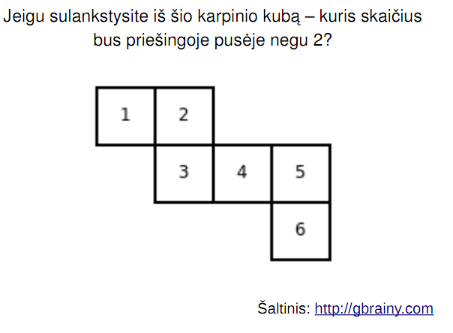
2 tšk

Slide 6
Kaip iš 6 dektukų sudaryti 4 lygiakraščius trikampius?
(mąstykite truputį nestandartiškai ;)‏
4 tšk

Slide 7
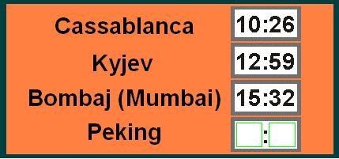
Koks laikas bus Pekine, jeigu yra žinoma, jog tarp laikrodžių yra vienodas santykis?
1 tšk

Slide 8
Marijai 24 metai.
Ji dabar turi dvigubai daugiau metų
negu jų turėjo Ana tuo metu,
kai Marijai buvo tiek metų,
kiek dabar jų Anai.
Kiek dabar Anai metų? :)‏
6 tšk
Notes:
6

Slide 9
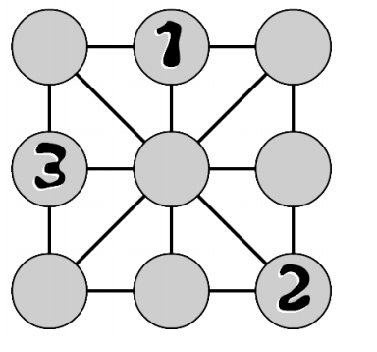
Magiškasis kvadratas (suma 15)‏
užpildykite, kad būtų panaudoti visi skaičiai nuo 1 iki 9
2 tšk

Slide 10
Keliais svėrimais svirtinėmis svarstyklėmis ir 200g svareliu galima iš 9kg cukraus atsverti lygiai 2 kg?
ir kaip?
4 tšk

Slide 11
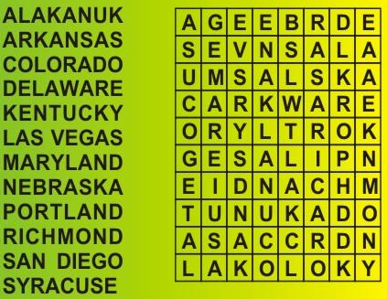
Kurie 2 paminėti JAV miestai
nėra „išrašyti“ lentelėje?
Miestai lentelėje surašyti horizontaliai ir vertikaliai bet kuria kryptimi zigzagais (bet ne įstrižai).
2 tšk

Slide 12
Mamai reikia iškepti 6 kotletus per 15min. Keptuvėje telpa tik 4 kotletai. Patarkite, kaip juos kepti, jei viena kotleto pusė iškepa per 5 min.
2 tšk

Slide 13
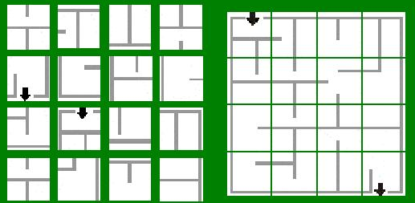
Dešinėje matote labirintą, padalytą į 16 dalių.
Kairėje dalis mes sumaišėme .
Viena iš dalių buvo pakeista netikra dalimi. Raskite – kuri? (Kitomis kryptimis dalių nesukome.)‏
A B C D
1
2
3
4
2 tšk

Slide 14
Vyrui laisva kas devinta diena, o žmonai – kas šešta. Jis nedirba šiandien, o ji – rytoj.
Kada ši pora ilsėsis kartu?
7 tšk

Slide 15
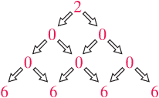
Kiek yra būdų keliaujant diagrama pagal rodykles gauti skaitmenis 2, 0, 0, 6?
2 tšk

Slide 16
Berniukas pasakoja svečiui: „Užvakar man buvo 11 metų, o kitąmet man sukaks 14 metų“. Ar ir kada gali taip būti?
4 tšk

Slide 17
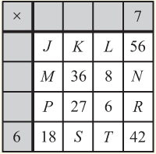
Kurios dvi raidės slepia lentelėje tą patį skaičių?
Kiekviename baltame lentelės langelyje įrašyta sandauga skaičių, esančių pilkuose langeliuose į viršų ir į kairę nuo to langelio (pavyzdžiui, 42= 7x6).
4 tšk

Slide 18
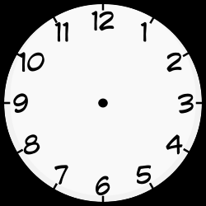
Tradiciniame apskritame laikrodžio ciferblate valandos surašytos arabiškais skaičiais. Padalinkite ciferblatą į tris dalis taip, kad kiekvienoje dalyje skaitmenų suma būtų lygi 17.
4 tšk

Slide 19
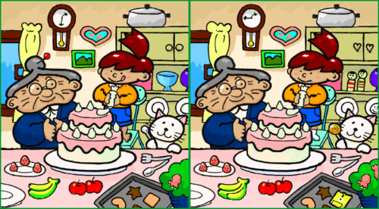
Suraskite kuo daugiau skirtumų.
kiek skirtumų čia yra?
1 tšk

Slide 20
33. Penki draugai nusprendė pravesti šachmatų turnyrą. Kiekvienas sužaidė po 4 partijas su kiekvienu. Rezultatai buvo vienodi. Kiekvienas – po vieną partiją laimėjo, po vieną pralaimėjo ir po dvi sužaidė lygiosiomis. Taikingai nusiteikią, draugai ilgai šnekėjosi apie futbolą ir gurkšnojo mėgstamus gėrimus. Kiekvienas palaiko skirtingas komandas ir gėrė skirtingus gėrimus.
Išvardykite kokias komandas ir kokius gėrimus gere draugai, jeigu:
Rokas nugalėjo „Vytauto“ mėgėją ir pralaimėjo „Žalgirio“ fanatui.
Kazlauskas laimėjo prieš „Coca – cola “ gėriką, bet pralaimėjo „Vėtros“ gerbėjui
Lakštys, sunkioje kovoje nugalėjo Miką, bet pralaimėjo „Atlanto“ sirgaliui.
Sulčių mėgėjas nugalėjo „Sūduvos“ gerbėją, bet pralošė Jonui.
Skučas nugalėjo mėgstantį „Pepsi“, bet pralošė Emiliui.
Petkus lygiosiomis sužaidė su „Ekrano“ gerbėju.
Grigas nepralošė Andriui.
Vienas iš draugų mėgsta „Fantą“.
13 tšk

Slide 21
8809 = 6
3456=1
6666=4
5863=3
1128=2
8862=5
4798=3
8888=8
1236=1
Tai kiek bus 2543?
užuomina (kiek skaičuose apskritimų? :)
5 tšk

Slide 22
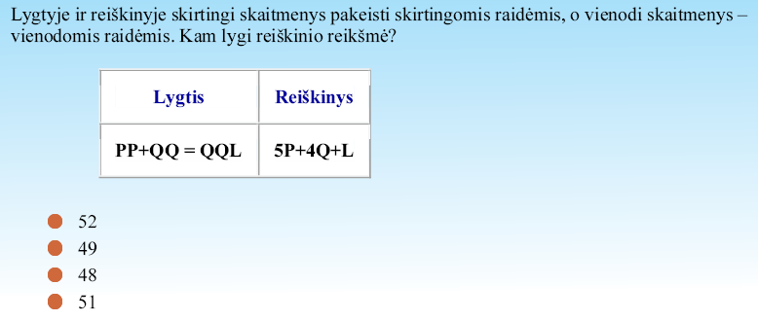
3 tšk

Slide 23
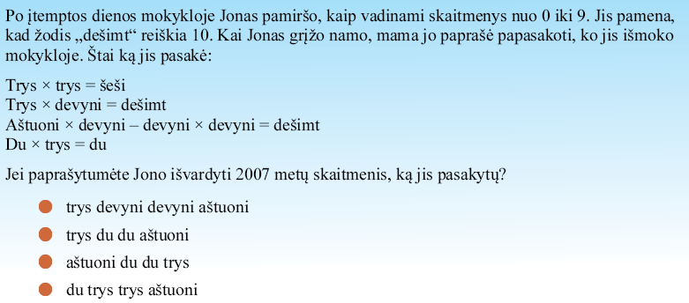
5 tšk

Slide 24
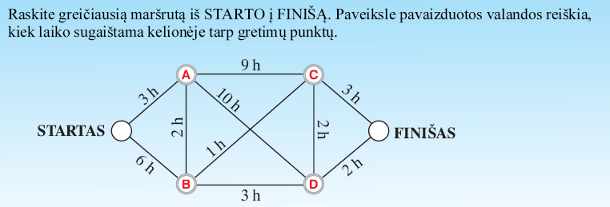
1tšk

Slide 25
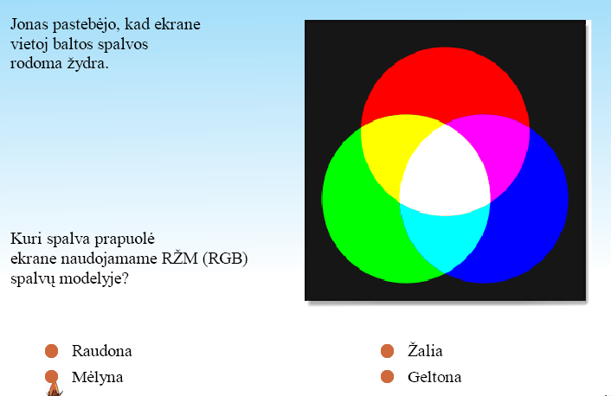
1tšk

Slide 26
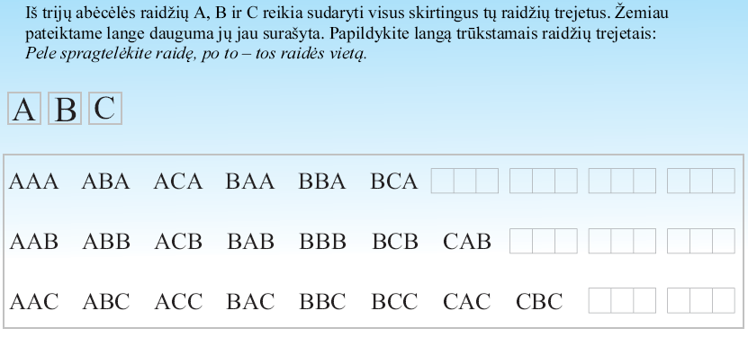
5tšk?

Slide 27
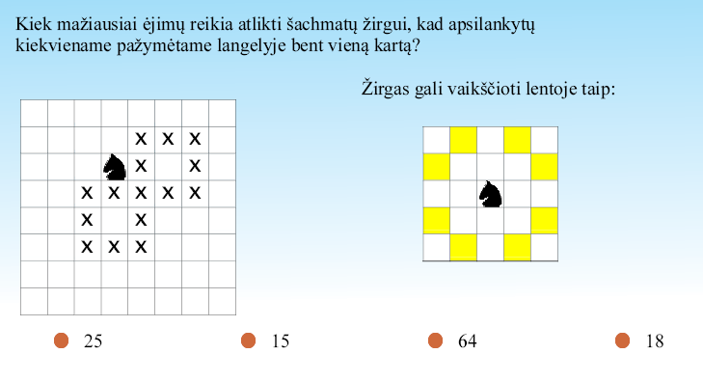
3 tšk?

Slide 28
Kaip pratęsti seką:
1
11
21
1211
111221
312211
…
...
4 tšk

Slide 29
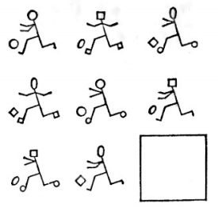
Kokio varianto trūksta? (nupieškite)
1.5 tšk

Slide 30
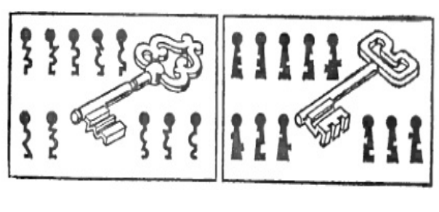
Kuriai spynai tinka kuris raktas?
1 tšk

Slide 31
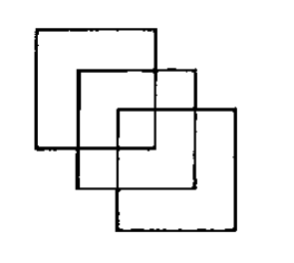
kaip nubrėžti tokią figūrą neatitraukiant rankos nuo
popieriaus ir dukart „neinant“ ta pačia linija?
3 tšk

Slide 32
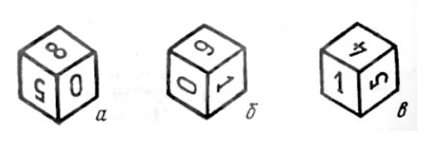
Koks simbolis yra kiekvieno piešinėlio apatinėje pusėje
3tšk

Slide 33
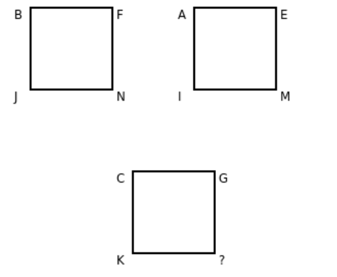
Kokia raidė turi būti vietoj klaustuko?
1 tšk

Slide 34
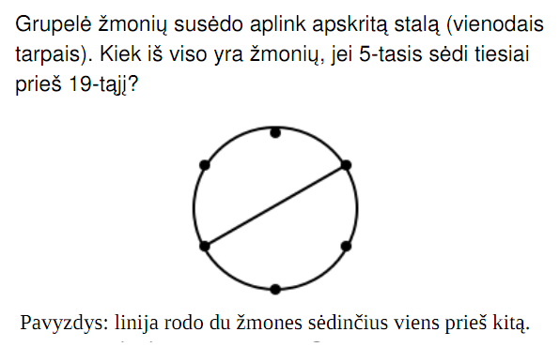
2 tšk

Slide 35
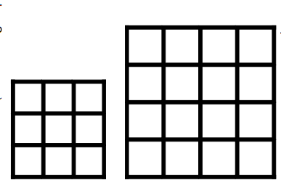
Kiek skirtingose vietose esančių kvadratų galima aptikti mažesniame piešinyje? (kvadratai gali persidengti..)
O kiek – didesniame?
5 tšk

Slide 36
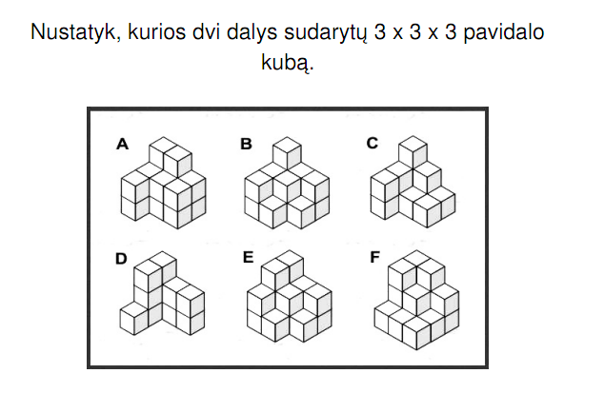
2 tšk

Slide 37
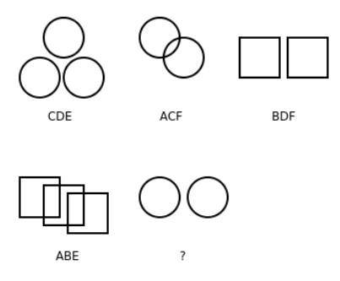
Koks užrašas turi būti vietoj klaustuko?
2 tšk

Slide 38
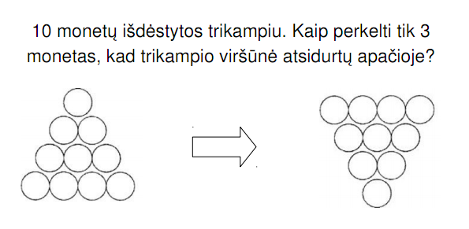
3 tšk

Slide 39
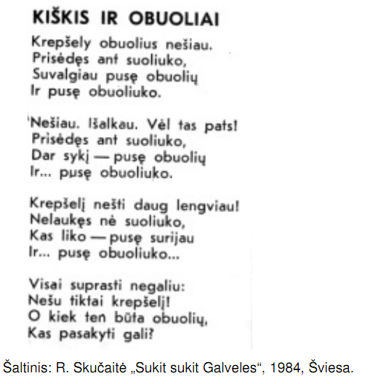
3 tšk

Slide 40
Koks skaičius turi būti vietoj klaustuko? // 2 tšk
3, 4, ? , 9, 2, 24, 3, 4, 28
Kam yra lygus skaičius K ir skaitmuo A? // 3 tšk
K*108A = A801
Aš neturiu nei brolių nei seserų. Bet Petro tėvas yra mano tėvo sūnus. Koks giminaitis yra Petras man?
// 3 tšk

Slide 41
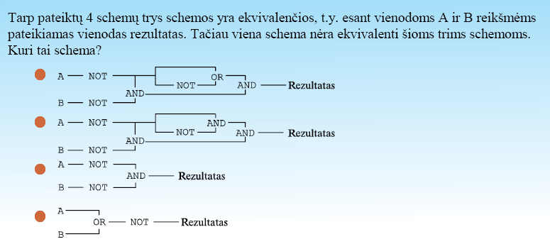
4 tšk

Slide 42
2 11
3 2, x*2-2
4
5 ..
6 tetraedras
7 18:05 ?
8 ..
9 ..
10 3: per puse, bet vienoj pusej dar svarelis (=4.4 ir 4.6); 4.4 per puse(2.2); 2.2-2=2
11 ..
12 5 min keturis, paskui 5min 2 pakeitus, 2 apvertus; paskui -likusius
13 ..
14 .. dalybos moduliu reikalai, nepamenu, gal ir nesutaps iš vis
15 2*2*2 = 8
16 gimtadienis gruodžio 31. kalba sausio 1 d.
17 ..
18 reik išskaidyt skaitmenis kažko iš 10, 11, 12
19 15 skirtumų berods
20 ... NŽN sunkus (galim skippint)
21 reik skaičiuot skaitmenyse esansčius uždarus ovalus :)
22 NŽN, ats variantai: 52, 49, 48, 51
23 NŽN, ats variantai: 3998, 3228, 8223, 2338
24 Start-B-C-Finish
25 raudona (Skipinam nes spalvų neturim)
26 NŽN
27 NŽN
28 koduojamo ankstesnės eilutės grupeles: [grupelės dydis][grupuotas skaitmuo]
29 :)
30 ..
31 ..
32 1, 5, 0
33 MN..
34 ..
35 berods: aritmetinės sekos kvadratų suma: 1+4+9 (nes 3-jų dydžio gali paimt vieną, 2jų dydžio - 2*2, 1no kv dydžio - 3*3)
36 A ir D
37 CDF
38 viršūnes perkelt pagal laikrodžio rodyklę centro atžvilgiu po 60 laipsnių
39 berods: 7
40 a) periodinis dėsnis, b) ......, c) Petras yr man sūnus ;)
41 antra neekvivalenti kitoms, nes visada grąžina False
ATS

